Slide 1
Le système de tarification
Les modalités de calcul et Ses conséquences pour l’employeur
Direction de la Santé au Travail et de l’Accompagnement Social

Slide 2
SOMMAIRE
01
Grands principes et missions
02
Mécanismes et calcul du taux
03
Le compte at/mp

Slide 3
Grands principes et missions

Slide 4
Grands principes et missions
Grands principes :
Calculer et notifier chaque année le taux de cotisation des accidents du travail et des maladies professionnelles (AT/MP)
Tarification annuelle
Calcul pour chaque établissement (n° Siret)
Cotisation à la charge exclusive de l’employeur
Tarification sur mesure selon :
la taille de l’entreprise
l’activité de l’entreprise
la sinistralité de l’entreprise

Slide 5
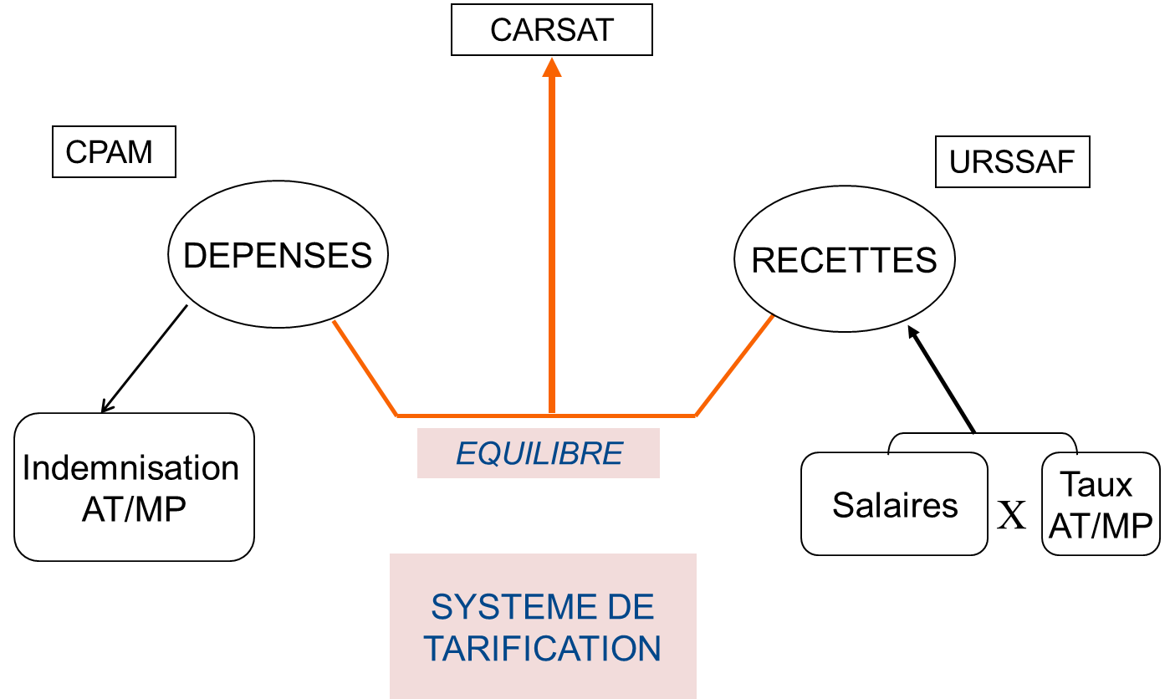
Les missions
Moduler :
résultats sur 3 ans
écrêtement des taux
Mutualiser :
taux collectifs ou mixtes
Majorations annuelles (M1, M2, M3, M4)
Inciter à la prévention

Slide 6
Détermination du mode de calcul
Selon la taille de l’Entreprise
> 150
Tarification Individuelle (TI)
< 20
Tarification Mixte (TM)
Tarification Collective (TC)
Effectif de l’Entreprise (Régime Général)

Slide 7
Détermination du mode de calcul
Tarification collective (de 1 à 19 salariés) :
Le taux collectif est déterminé chaque année par arrêté ministériel pour chaque code risque en fonction de la sinistralité du secteur.
Tarification Mixte (de 20 à 149 salariés) :
Le taux mixte est calculé en fonction de la sinistralité de l’établissement et la sinistralité du secteur. Plus l’effectif est important, plus la part de la sinistralité de l’établissement est prépondérante.
Tarification individuelle (à partir de 150 salariés) :
Le taux individuel tient compte de la sinistralité réelle de chaque entreprise. La sinistralité correspond au nombre et à la gravité des AT et MP survenus dans l’entreprise pendant les 3 années précédant le calcul du taux.

Slide 8
LES MECANISMES ET CALCUL DU TAUX AT/MP
Un AT 2018 impactera directement les Taux AT de 3 années :
Taux AT 2020 = P2016 + P2017 + P2018
S2016 + S2017 + S2018
Taux AT 2021 = P2017 + P2018 + P2019
S2017 + S2018 + S2019
Taux AT 2022 = P2018 + P2019 + P2020 S2018 + S2019 + S2020

Slide 9
Les ELEMENTS DE TARIFICATION
Les catégories de coûts moyens
6 catégories d’ I.T. (incapacité temporaire) :
de 0 à 3 jours d’arrêts de travail prescrits
de 4 à 15 jours « « «
de 16 à 45 jours « « «
de 46 à 90 jours « « «
de 91 à 150 jours « « «
> 150 jours « « «
4 catégories d’ I. P. (incapacité permanente) :
Taux d’IP < 10%
Taux d’IP compris entre 10% et 19%
Taux d’IP compris entre 20% et 39%
Taux d’IP > 40% ou décès de la victime

Slide 10
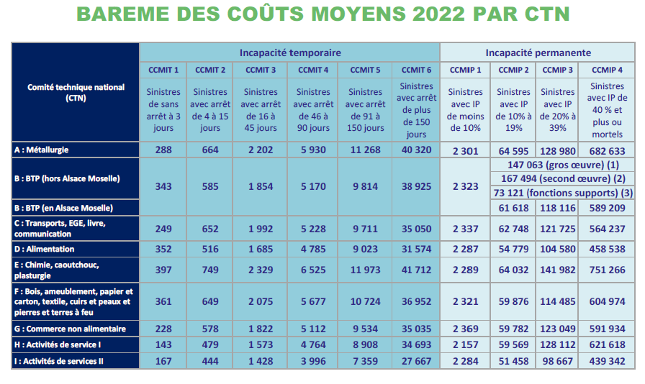
Les ELEMENTS DE TARIFICATION

Slide 11
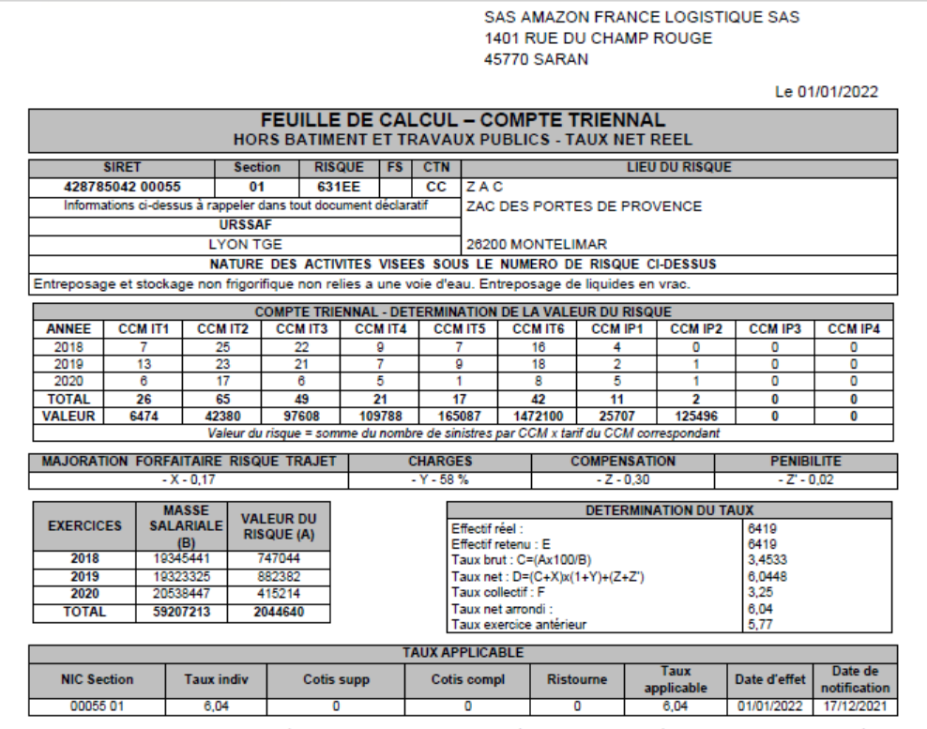
Feuille de calcul de taux individuel

Slide 12
Une entrée unique : LE COMPTE AT/MP
Grâce au compte AT/MP sur net-entreprises.fr, vous avez accès à des services en ligne pour gérer vos risques professionnels.
Fiable, sécurisé, gratuit et disponible 24h/24h, il vous permet de :
recevoir en ligne la notification du taux AT/MP de votre entreprise ou de vos établissements
consulter le taux de cotisation et son calcul sur les 3 dernières années
faire le point en temps réel sur les accidents du travail et les maladies professionnelles reconnus dans votre entreprise
centraliser les cotisations de tous les établissements d’une même entreprise.

Slide 13
Une entrée unique : LE COMPTE AT/MP
Les Services du compte AT/MP :
Enrichissement des services pour agir en matière de prévention :
• un bilan risques professionnels pour comparer sa sinistralité aux entreprises du même secteur
• la possibilité de télécharger une attestation de vos indicateurs des risques professionnels : ce document, demandé lors de certains marchés publics, comporte les indicateurs de sinistralité de l’établissement, avec comparaison aux indicateurs régionaux et nationaux sur 3 ans.
• un service de demande en ligne des Subventions Prévention TPE en version dématérialisée
• une nouvelle rubrique « documents de référence » pour consulter et s’informer sur la législation et l’évolution du système de tarification (Barème des coûts moyens, liens et infos utiles …)

Slide 14
Pour rester informes sur nos offres
Abonnez-vous à notre newsletter mensuelle « 3 minutes, l’actu de l’Assurance Maladie pour les entreprises »
Pour accéder aux numéros déjà parus et au formulaire d’abonnement en ligne :
www.carsat-ra.fr / entreprises / je m’informe sur les risques professionnels / 3 minutes
Suivez-nous sur les réseaux sociaux

Slide 15
Merci de votre attention
HUSSON Julien
Inspecteur Tarification / Délégué à la Relation aux Entreprises
06 67 88 71 40
julien.husson@carsat-ra.fr

